Slide 1


Научно-практический семинар Ягодного Союза «День голубики»
10 августа 2018г.
Голубика в России: Финансовая сторона выращивания
Евгений Митницкий
ГК ТУЛЬСКАЯ ЯГОДА
Дер. Чебышовка Одоевского района Тульской области

Slide 2


День голубики 2018г.
10 августа 2018г.
ГК ТУЛЬСКАЯ ЯГОДА НА РЫНКЕ С 2016 ГОДА
МЫ ВЫРАЩИВАЕМ ЯГОДНЫЕ КУЛЬТУРЫ:
ЖИМОЛОСТЬ – 3,5 ГА (5 СОРТОВ)
ЗЕМЛЯНИКА САДОВАЯ – 3 ГА (9 СОРТОВ)
ГОЛУБИКА – 4,5 ГА (9 СОРТОВ)
МАЛИНА – 13 ГА (19 СОРТОВ)
ШИПОВНИК – 0,5 ГА (6 СОРТОВ)
СМОРОДИНА 1 ГА (закадываем)
КРЫЖОВНИК 1ГА (закладываем)
В 2017 ГОДУ ВЫШЛИ НА БЕЗУБЫТОЧНОСТЬ, подобрали ЧИСТЫЙ посадочный материал.
ГОЛУБИКА В РОССИИ: ФИНАНСОВАЯ СТОРОНА ВЫРАЩИВАНИЯ

Slide 3
День голубики 2018г.
10 августа 2018г.
Причины интереса фермеров к голубике высокорослой:
высокая цена на голубику (до 2018г.)
растянутое плодоношение при правильном подборе сортов
возможность долгосрочного хранения и транспортировки
долгий «срок жизни» плантации
высокие потребительские характеристики ягод голубики
Опасности/риски при выращивании голубики:
высокая стоимость закладки плантации
отсутствие высококачественного посадочного материала
низкий профессиональный уровень фермеров
отсутствие автоматизированной уборки, сортировки, упаковки
высоковероятное падение цены на ягоды
неподходящий климат для выращивания голубики
ГОЛУБИКА В РОССИИ: ФИНАНСОВАЯ СТОРОНА ВЫРАЩИВАНИЯ

Slide 4
День голубики 2018г.
10 августа 2018г.
1. высокая стоимость закладки плантации.
А) Посадочный материал (около 195-200 руб/ саженец)
Вариант решения: доращивание, клонирование.
Доращивание позволяет уменьшить стоимость саженца в 3 раза.
Б) Создание субстрата.
Торф – дорого. Но Белорусский торф с доставкой в Тульскую область стоил в 2,5 раза дешевле чем из соседней Рязанской.
Варианты решения: перепревшие опилки, хвойный опад, насыщение почвы органикой с параллельным подкислением (2-3 года).
2. отсутствие высококачественного посадочного материала.
В настоящее время почти гарантирован пересорт, вирусы, мутации. Чистосортный посадочный материал бы найден только ЦБС НАН РБ.
Варианты решения: проверить посадочный материал и в виде черенков или микроклонов самостоятельно доращивать.
ГОЛУБИКА В РОССИИ: ФИНАНСОВАЯ СТОРОНА ВЫРАЩИВАНИЯ

Slide 5
День голубики 2018г.
10 августа 2018г.
3. Низкий профессиональный уровень фермеров в части выращивания голубики.
Решение одно: привлечение консультанта и самообразование.
4. Отсутствие автоматизированной уборки, сортировки, упаковки.
На настоящем этапе данная проблема не является острой, но при сортировке ягоды рентабельность продаж резко пойдет вверх за счет более высокой цены на крупную ягоду.
Решение: создание сбытовых кооперативов и совместных логистических центров.
5. Высоковероятное падение цены. В 2018г. оптовая цена на голубику опускалась до 280 руб/м2. В Польше минимальная цена в организованной рознице (Ашан) составляла менее 240 руб/кг. А польская голубика через Беларусь идет в РФ.
Решение: отказ от ранней ягоды, переход на среднюю и позднюю с укрытием.
ГОЛУБИКА В РОССИИ: ФИНАНСОВАЯ СТОРОНА ВЫРАЩИВАНИЯ

Slide 6
День голубики 2018г.
10 августа 2018г.
6. Неподходящий климат. Самые северные насаждения голубики в США – это уровень Брест- Воронеж.
Решение: подбирать соответствующие сорта, выращивать поздние с укрытием.
Например, Река выдерживает до -35 градусов С, и рН 5-6, но ранний.
Блюкроп также не столь требователен к кислотности.
ГОЛУБИКА В РОССИИ: ФИНАНСОВАЯ СТОРОНА ВЫРАЩИВАНИЯ

Slide 7
День голубики 2018г.
10 августа 2018г.
ЗАТРАТЫ НА ЗАКЛАДКУ ПЛАНТАЦИИ ГОЛУБИКИ ВЫСОКОРОСЛОЙ
Статьи затрат | Прямые затраты на 1 ГА в 2016г. (на нашем примере) | Минимально возможные прямые затраты на затраты
1. Земля | 25 000 | 25 000
2. Создание субстрата (торф + опилки) | 500 000 | 000 (высевание овса и заделка)
3. Посадочый материал 3000/ГА | 585 000 | 180 000
4. Капельный полив | 60 000 | 60 000
5. Затраты на посадку | 30 000 | 30 000
Итого прямых затрат на 1 ГА | 1 200 000 | 320 000
ГОЛУБИКА В РОССИИ: ФИНАНСОВАЯ СТОРОНА ВЫРАЩИВАНИЯ

Slide 8
День голубики 2018г.
10 августа 2018г.
ЗАТРАТЫ НА СОДЕРЖАНИЕ ПЛАНТАЦИИ ГОЛУБИКИ ВЫСОКОРОСЛОЙ В РАСЧЕТЕ НА 1 ГА за 1 год.
Статьи прямы затрат | Сумма прямых затрат на 1 ГА голубики высокорослой
1. Удобрения | 31 000
2. Средства защиты | 45 000
3. Прополки | 21 000
4. Плата за сбор 1 кг ягоды | 40 руб/кг
5. Текущее мульчирование опилками | 7 000
ГОЛУБИКА В РОССИИ: ФИНАНСОВАЯ СТОРОНА ВЫРАЩИВАНИЯ

Slide 9
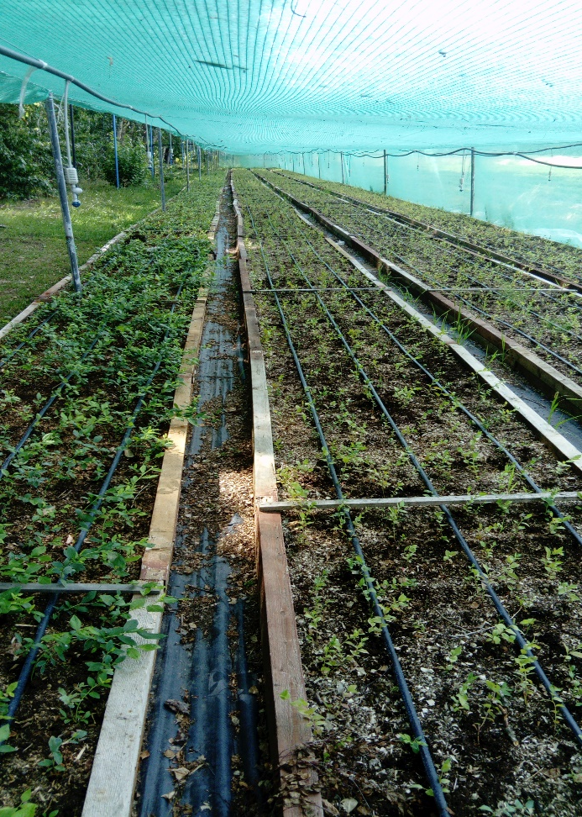
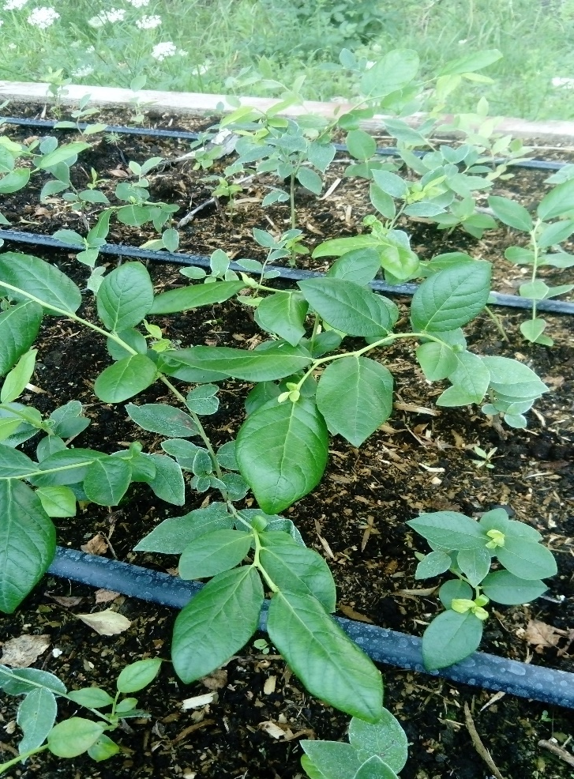
День голубики 2018г.
10 августа 2018г.
ГОЛУБИКА В РОССИИ: ФИНАНСОВАЯ СТОРОНА ВЫРАЩИВАНИЯ

Slide 10
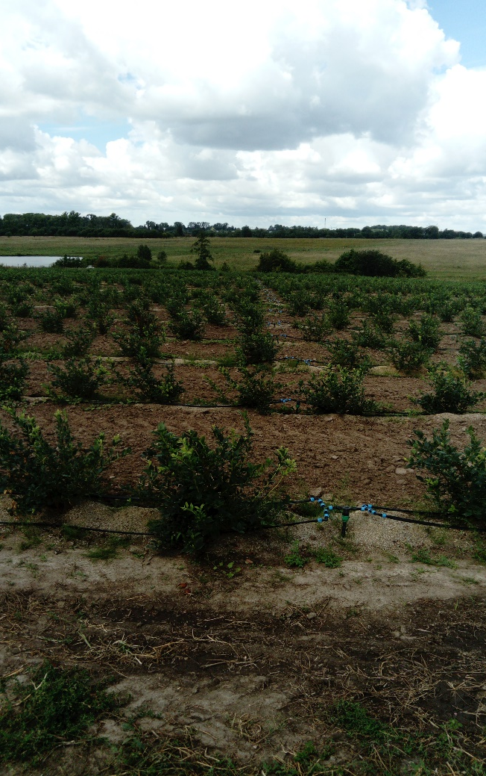
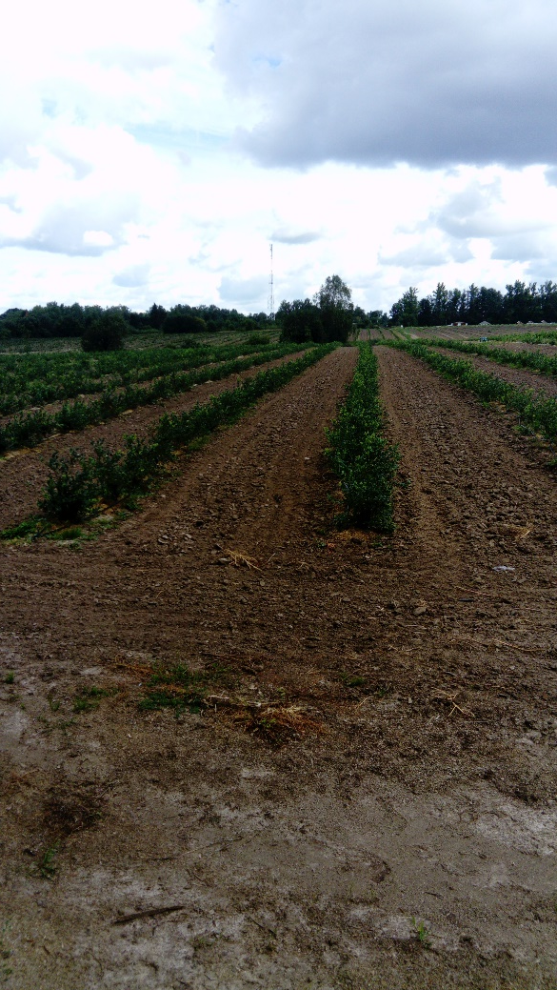
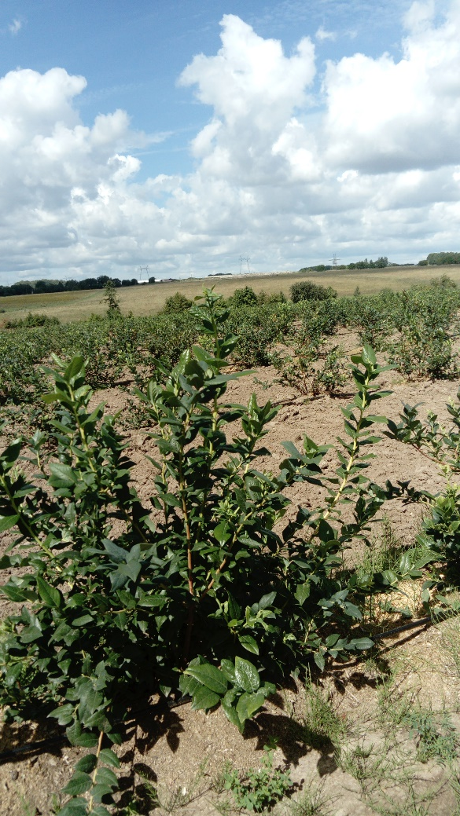
День голубики 2018г.
10 августа 2018г.
ГОЛУБИКА В РОССИИ: ФИНАНСОВАЯ СТОРОНА ВЫРАЩИВАНИЯ

Slide 11
Благодарю за внимание!
Вопросы?
Евгений Митницкий
Генеральный директор ООО «ТУЛЬСКИЙ САД»
+7 985 220 04 84
День голубики 2018г.
10 августа 2018г.
ГОЛУБИКА В РОССИИ: ФИНАНСОВАЯ СТОРОНА ВЫРАЩИВАНИЯ

